Slide 1
Business
Presentation
202215084 박지현
202110834 김정우
202410773 손주희
202410948 구채린
202115064 김동주

Slide 2
Executive Summary
문제 정의
  어떻게하면 응원봉 시장의 높은 매출 / 영업이익률을 이용하여 사업성을 높일 수 있을까?
  사업성 단점 및 도전과제
    높은 개발비와 단가 / 기술적 제약 / 시장 반응 불확실성 / 데이터 프라이버시 문제
솔루션
  센서 데이터에 기반하여 무대 관객 경험을 극대화 시켜주는 응원봉 형태의 굿즈 제작
기능
  자세 / 상태 별로 응원봉의 LED상태를 변경

Slide 3
1부 서비스 제안
(1)
배경
(2)
문제 정의
(3)
솔루션
아이디어 도출 배경 설명
응원봉 시장 사업성에 관하여
센서 데이터를 활용한 문제 솔루션
(4)
기능
(5)
기대 효과
응원봉을 활용한 기능 제안
사업 기대 효과

Slide 4
2부 EDA
(1)
가설 정의
(2)
결론 도출
(3)
센서 모델링
주요 가설들 소개
가설 결론 도출 설명
센서 데이터 EDA

Slide 5
팀 소개
팀 이름: 일이삼
휴먼지능공학과와 지능IOT학과 일,이,삼,사학년이 모여 팀을 꾸림.
202215084 박지현
202110834 김정우
202410773 손주희
202410948 구채린
202115064 김동주

Slide 6
1부 - 서비스 제안

Slide 7
배경
지현

Slide 8
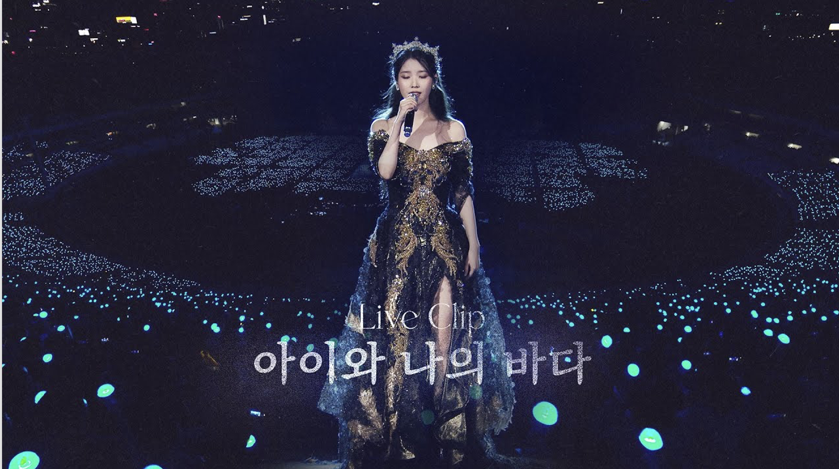
응원봉 활용 사례

Slide 9
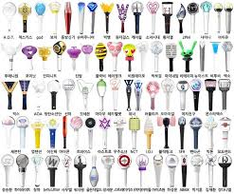
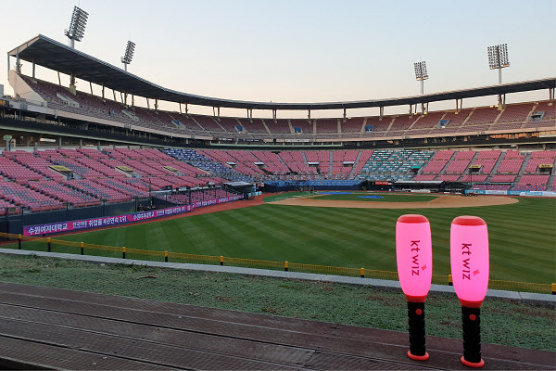
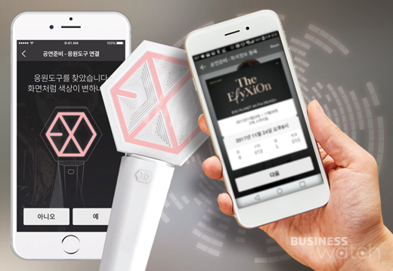

응원봉 활용 사례
1. 아티스트 별로
다양한 응원봉 존재
3. LED 조명,
블루투스를 통한 중앙제어
4. 응원봉 소지율:
콘서트 관객의 약 60%
2. 스포츠에서도 활용 중
Notes:
이 처럼 응원봉은 예전 팬덤별로 풍선의 색깔이 달랐던 것 처럼 팀별로 다른 응원봉이 존재한다. 콘서트장 뿐만아니라 스포츠 팬들도 경기를 응원하기 위해 사용하다. 응원봉은 단순 빛을 발광하는 것이 아니라 블루투스로 연결을 해서 led조명을 제어하여 극 콘서트의 무대장치역할도한다. 이런 응원봉은 콘서트 관객의 약 60%가 소지하고 있다.

Slide 10
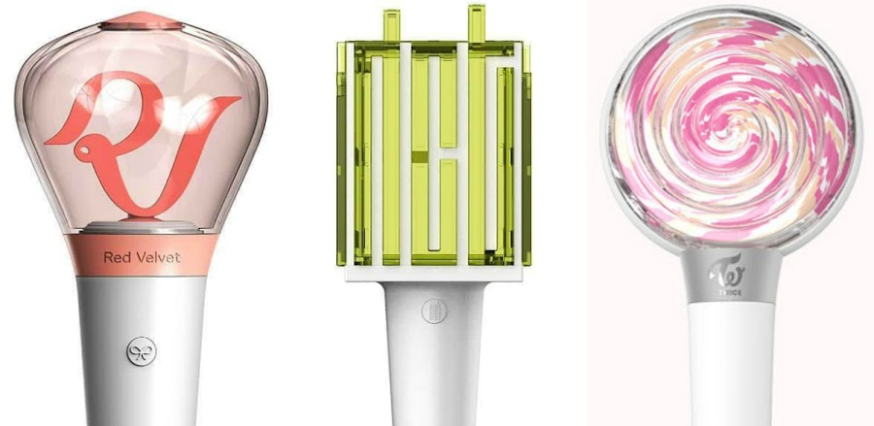
응원봉 소개
팀명 - 응원봉 이름
레드벨벳 - 김만봉
엔시티 - 믐뭔봄
트와이스 - 캔디봉
Notes:
팀별로 자신의 팀을 상징하는 색상과 모양으로 응원봉을 만듬. 대부분 아래 손잡이형태에 전원버튼이 있고 위에는 로고나 상징들이 발광을하는 형태로 구성됨. 종종 손목에 맬 수 있는 스트랩도 증정한다.

Slide 11
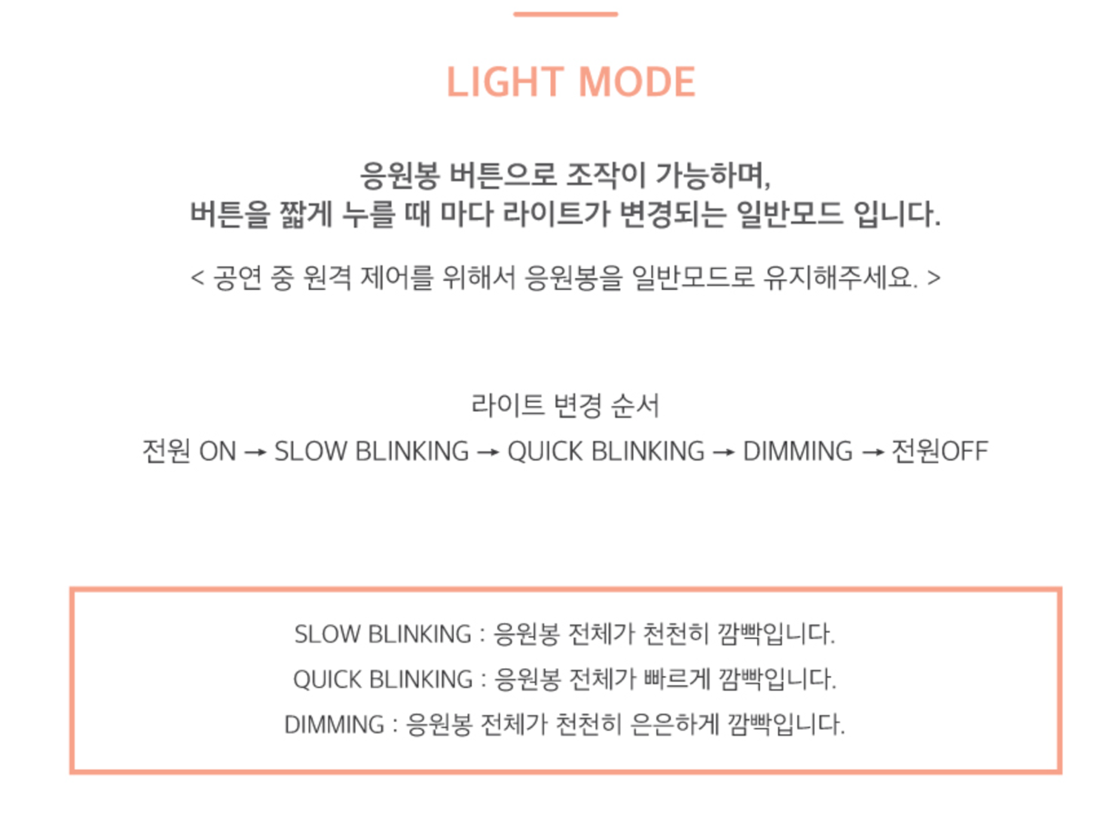
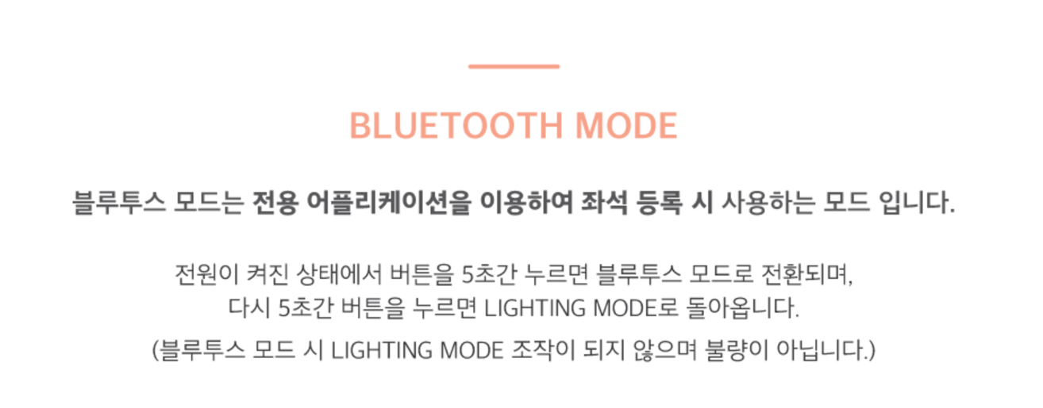
응원봉 소개
레드벨벳 - 김만봉
라이트 조절 모드
Notes:
레드벨벳 응원봉 김만봉의 경우 라이트를 조절할 수 있는 방안이 2개다. 블루두스와 연결하여 공연 중에 중앙제어를 하는 식이다. 그냥 라이트 모드는 사용자가 발광 템포를 정할 수 있다.

Slide 12
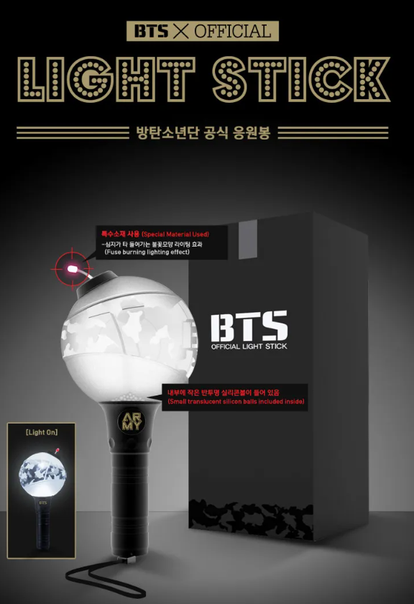
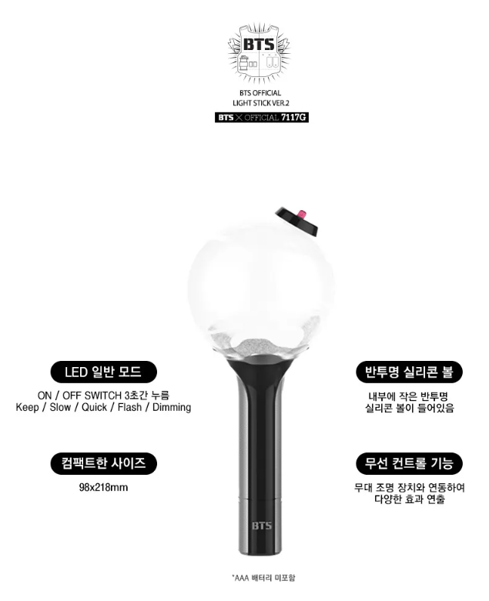
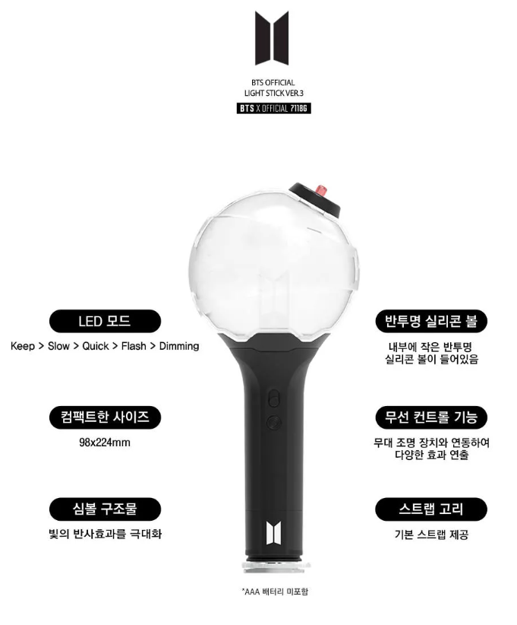
응원봉 소개
BTS - 아미밤
버전1
버전2(중앙제어 지원)
버전3 (중앙제어 지원)
Notes:
bts의 응원봉 아미봉같은 경우에는 버전이 여러 번 출시되었는데 버전이 증가할때마다 기능이 추가되고 디자인이 살짝 변한다.

Slide 13
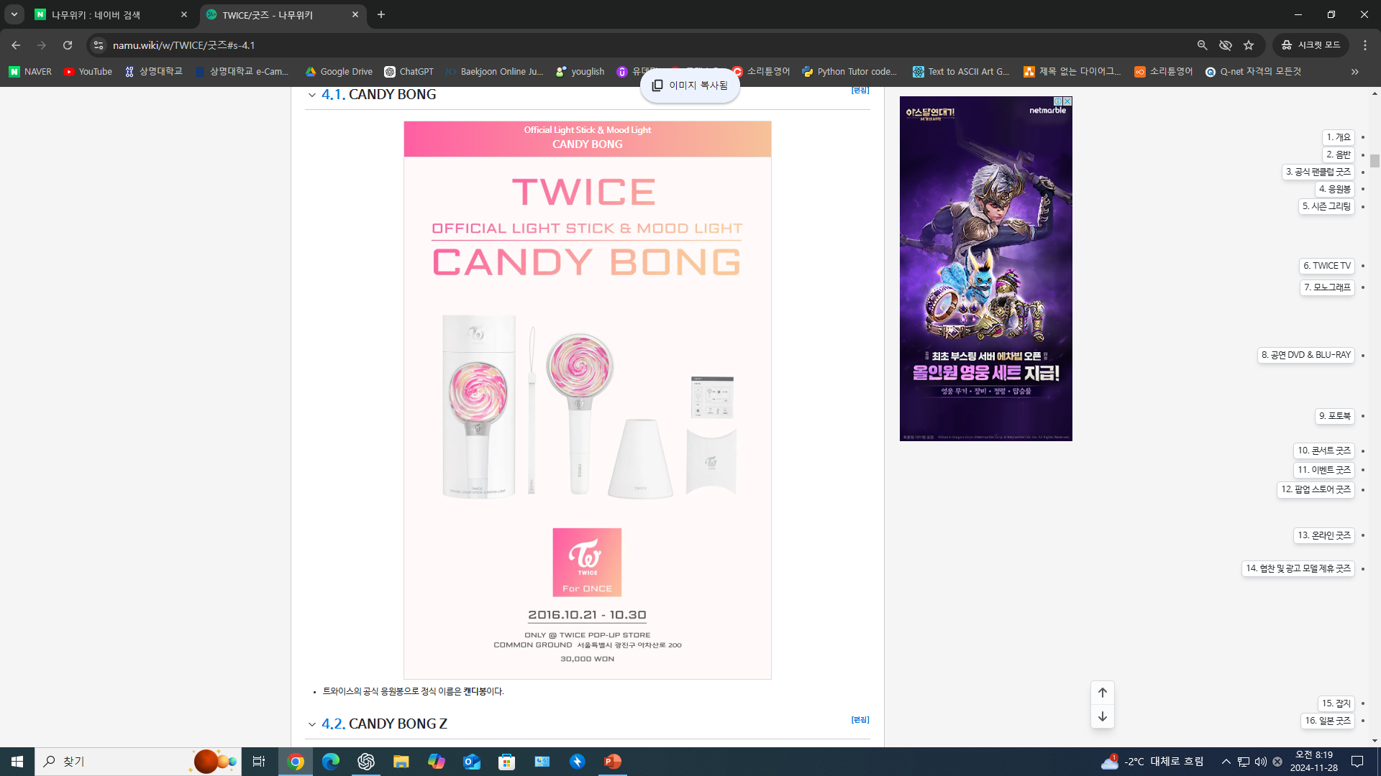
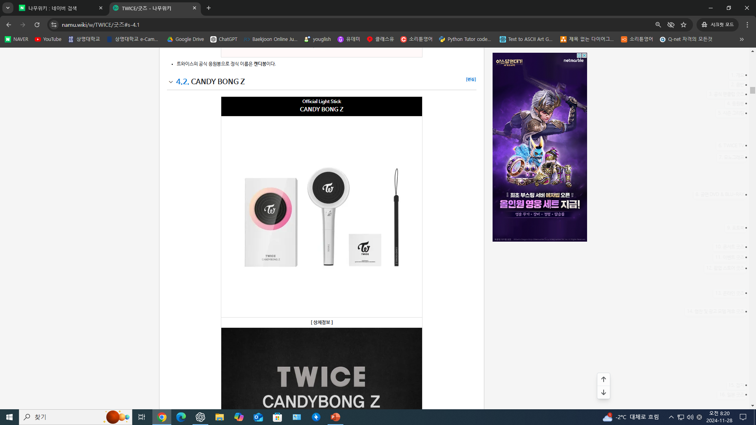
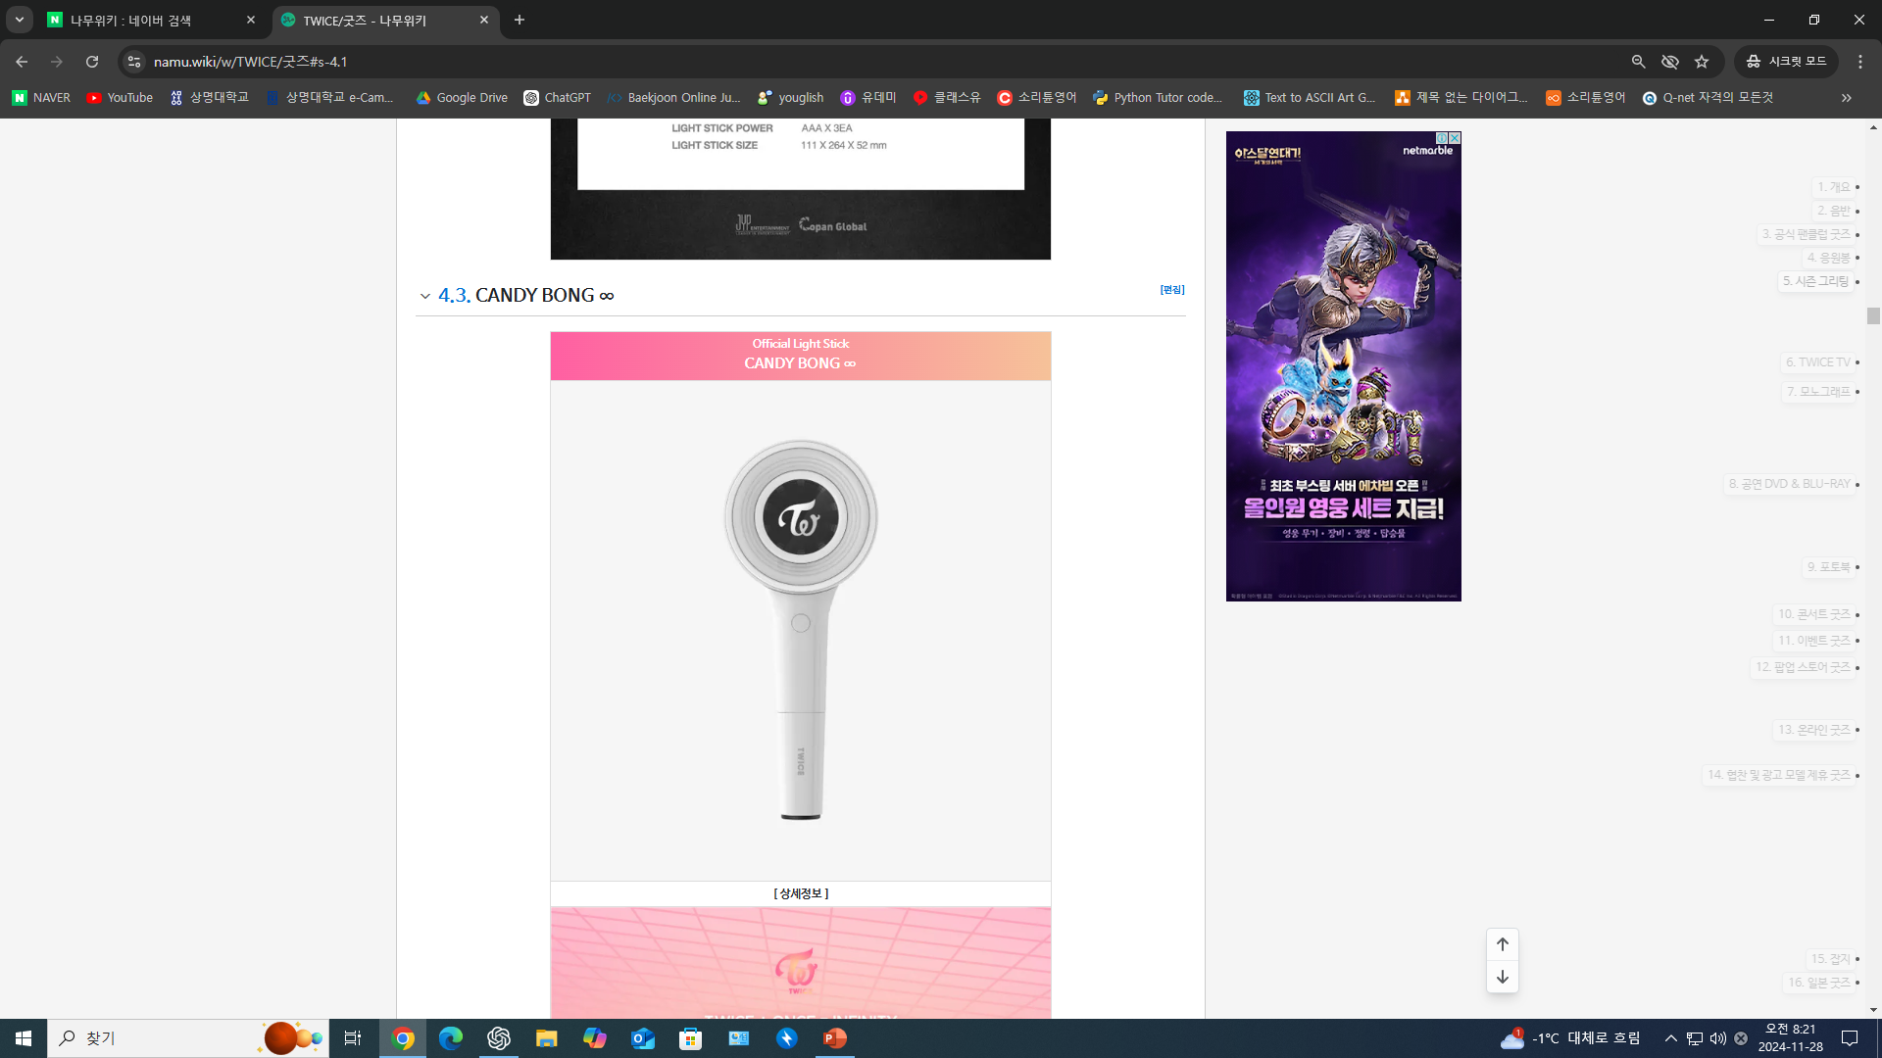
응원봉 소개
트와이스 - 캔디봉
버전1
버전2(중앙제어모드 포함)
버전3(가벼움, 디자인 변화, 배터리 소캣 개선 등)
Notes:
트와이스의 캔드봉의 경우에도 버전이 증가함에 따라 기능이 추가되고 사용자가 들고다니기 더 편하게 제작되었다.

Slide 14
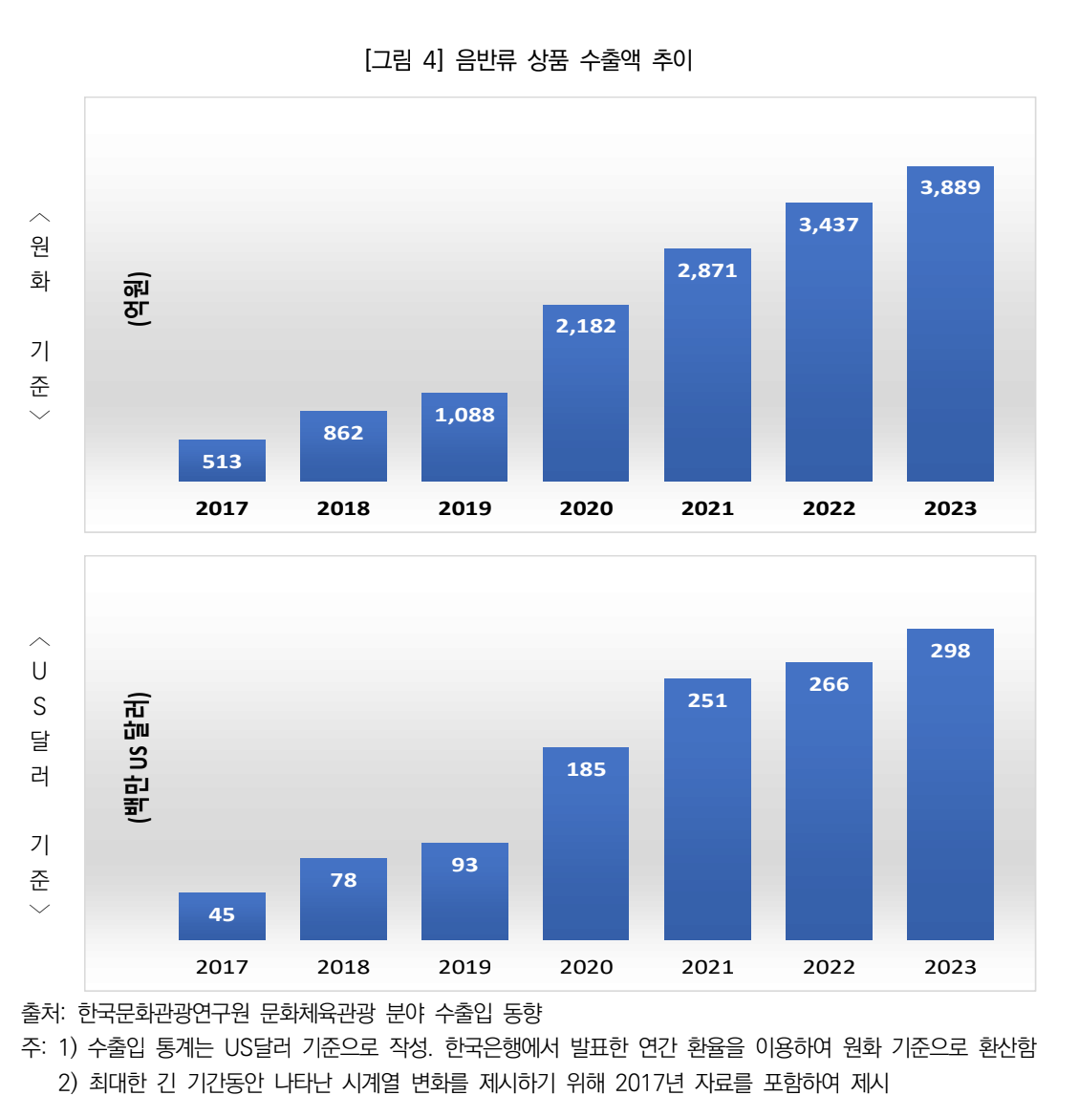
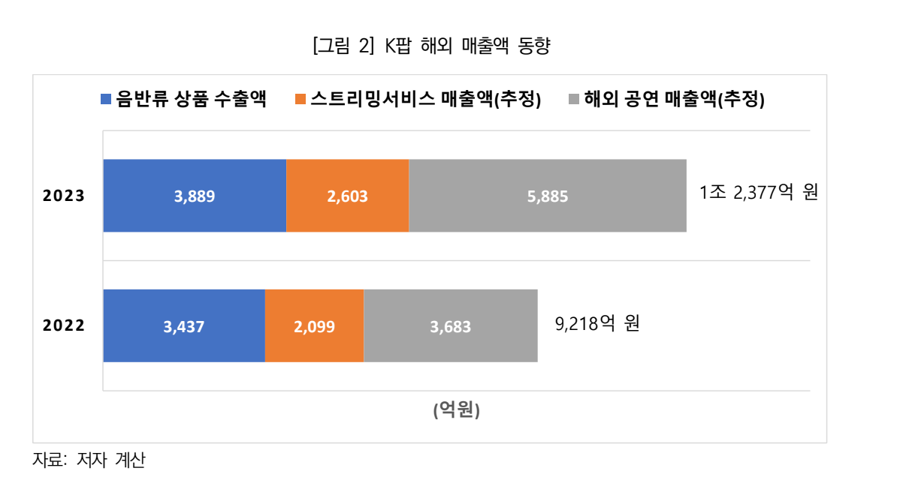
응원봉 시장 규모
1. 국내 해외 사업 통계
국내뿐만아니라 해외도 성장중
출처: 데이터로 살펴본 k팝 해외 매출액 동향
Notes:
k팝 시장은 점점 성장하고 이와 동시에 음반류 같은 굿즈들의 판매량도 늘어나고 있다.

Slide 15
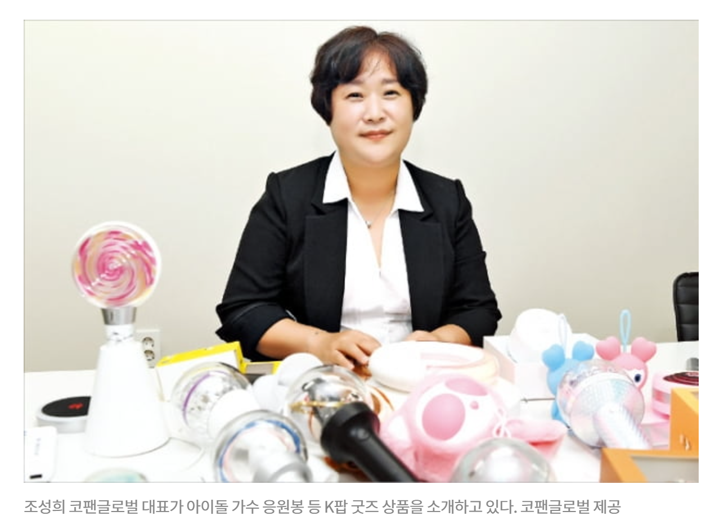
응원봉 시장 규모
1. 국내 해외 사업 통계
K팝 아이돌 굿즈 '메카'로 뜨는 코팬글로벌
매출의 50%가량 해외
20년 코로나19 사태에도 불구하고 매출 523억원 기록 아마존·쇼피 등 글로벌 온라인몰에서도 구매 실적 증가
21년 매출은 600억원 이상 예측
출처: https://www.hankyung.com/article/2021070579201
Notes:
k팝 아이돌의 굿즈를 제작하는 코펜글로벌회사는 매출의 50%가 해외에서 발생한다고 전달했다. 코로나 사태임에도불구하고 높은 매출을 기록했으며 국내 쇼핑몰 뿐만아니라 글로벌 온라인몰에서도 실적을 증가시키고 있다.

Slide 16
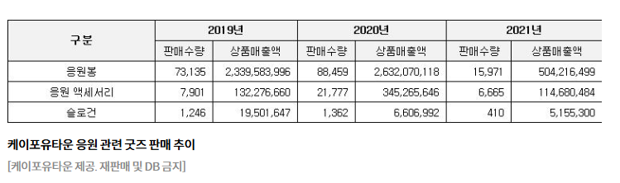
응원봉 시장 규모
2. 응원봉이 차지하는 매출 통계 비율
출처: https://www.yna.co.kr/view/AKR20220218108100005?utm_source=chatgpt.com
Notes:
코로나 시기는 매출이 감소했지만 응원 관련 굿즈중에서는 많이 판매되는 것을 알 수 있습니다.

Slide 17
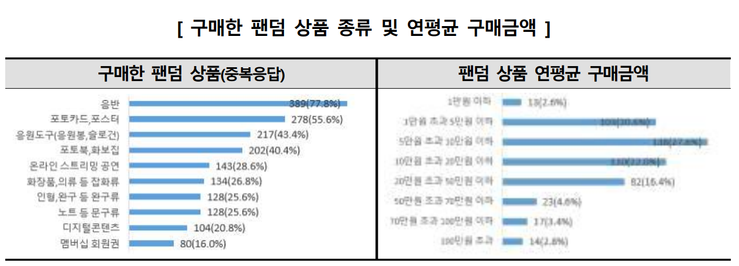
응원봉 시장 규모
2. 응원봉이 차지하는 매출 통계 비율
응원도구(응원봉·슬로건) 구매비율: 43.4% (3위)
출처: 230307_팬덤마케팅+소비자문제+실태조사+보도자료
Notes:
사용자가 구매한 팬덤 상품 중에서도 음반과 포토카드,포스터 다음으로 많이 팔린 품목중 하나입니다.

Slide 18
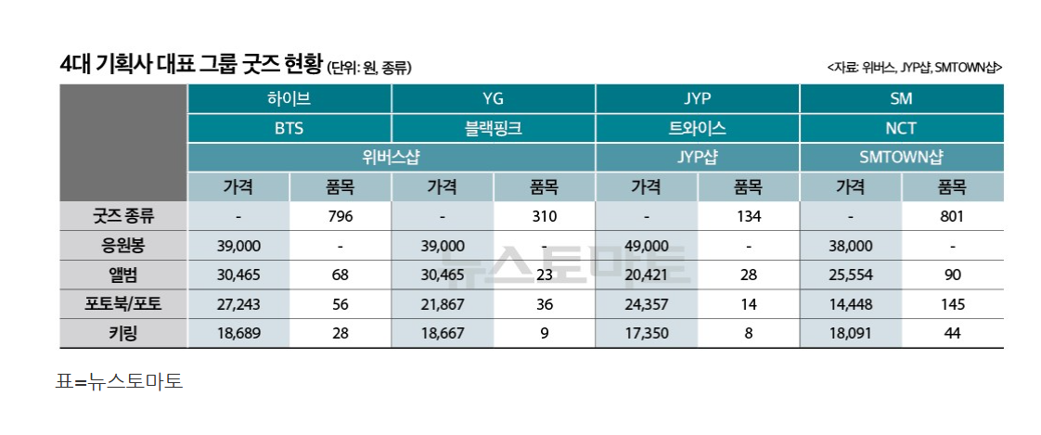
응원봉 시장 규모
3. 응원봉 버전이 바뀌어도 재구매
생산=1~2만원대
판매=4~5만원대
약 300% 마진
출처: https://www.newstomato.com/ReadNews.aspx?no=1217571
Notes:
응원봉 제작 비용을 1~2만원대로 저렴하지만 회사는 이윤추구를 위해 2배가 되는 가격으로 판매하여 마진을 남깁니다.

Slide 19
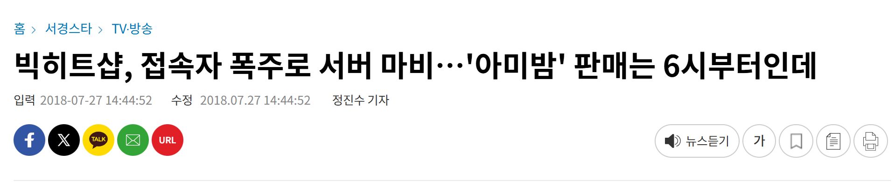
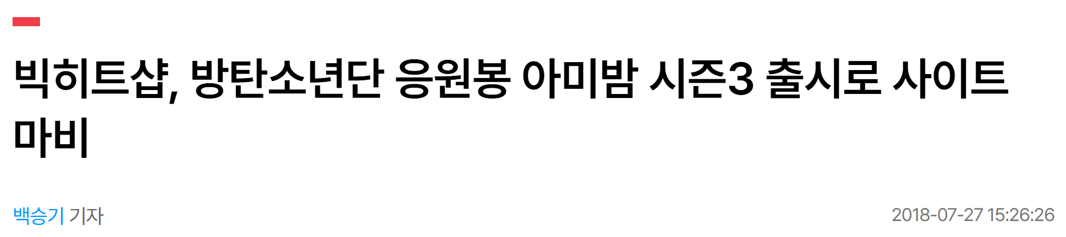
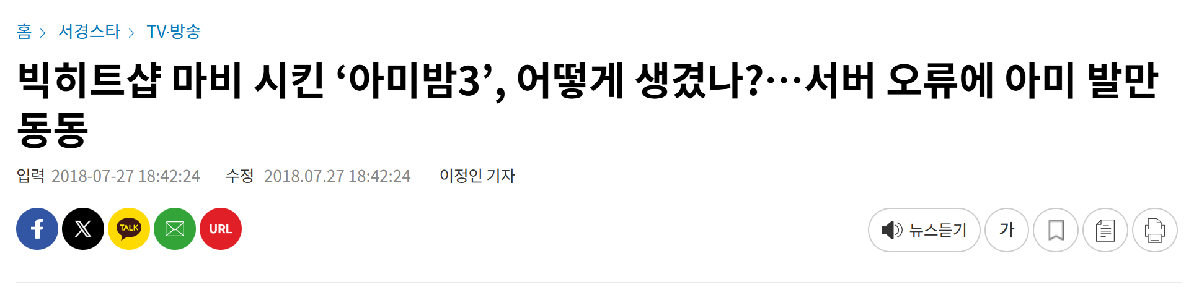
응원봉 시장 규모
3. 응원봉 버전이 바뀌어도 재구매
버전이 UP될 때마다 다자인과 기능 변경
→ 새 버전이 나오면 순식간에 물량 소진
출처: https://www.sedaily.com/NewsView/1S28Y965KZ https://www.newsis.com/view/NISX20240828_0002865835, https://www.sedaily.com/NewsVIew/1S28XEP13V?utm_source=chatgpt.com
Notes:
그럼에도 불구하고 팬덤은 새로운 응원봉이 출시되면 구매를 합니다. 응원봉이라는 제품은 같지만 디자인과 기능이 변했기 때문입니다.

Slide 20
(1)
MIRI COMPANY
문제 정의
지현

Slide 21
(1)
MIRI COMPANY
솔루션
지현

Slide 22
(1)
MIRI COMPANY
기능
지현

Slide 23
(1)
MIRI COMPANY
근거
지현

Slide 24
(1)
MIRI COMPANY
2부 - EDA
지현

Slide 25
(1)
MIRI COMPANY
주요 가설들 소개

Slide 26
(1)
MIRI COMPANY
가설 별 EDA 과정 소개

Slide 27




(2)
MIRI COMPANY
아이콘 있는 레이아웃
첫번째 키워드
두번째 키워드
세번째 키워드
네번째 키워드
- 세부 내용을 입력해주세요.
- 세부 내용을 입력해주세요.
- 세부 내용을 입력해주세요.
- 세부 내용을 입력해주세요.
- 세부 내용을 입력해주세요.
- 세부 내용을 입력해주세요.
- 세부 내용을 입력해주세요.
- 세부 내용을 입력해주세요.
- 세부 내용을 입력해주세요.
- 세부 내용을 입력해주세요.
- 세부 내용을 입력해주세요.
- 세부 내용을 입력해주세요.
1
2
3
4

Slide 28
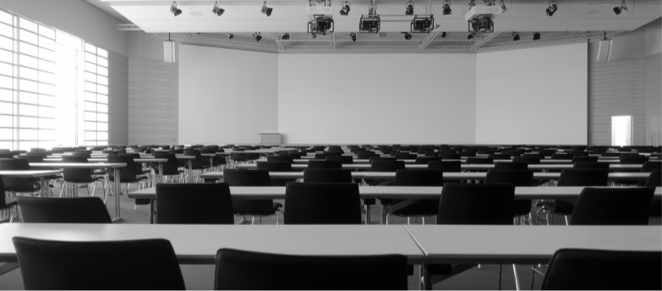
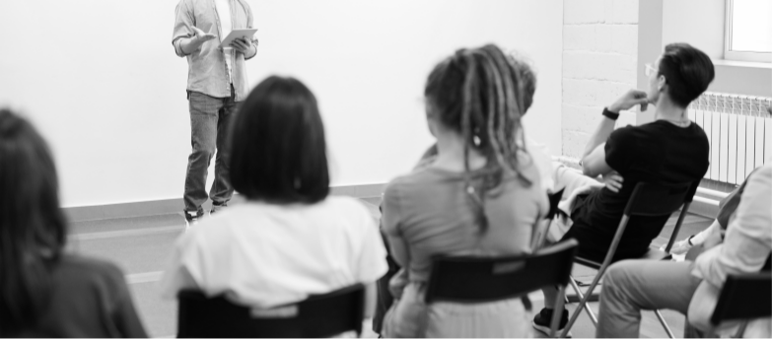
(4)
MIRI COMPANY
두가지 비교 레이아웃
Kyeword 1.
Kyeword 2.
Kyeword 3.
키워드에 대한 세부 내용을 입력해주세요.
키워드에 대한 세부 내용을 입력해주세요.
키워드에 대한 세부 내용을 입력해주세요.
Kyeword 1.
Kyeword 2.
Kyeword 3.
키워드에 대한 세부 내용을 입력해주세요.
키워드에 대한 세부 내용을 입력해주세요.
키워드에 대한 세부 내용을 입력해주세요.

Slide 29




(5)
MIRI COMPANY
프로세스가 있는
레이아웃
네번째 단계
- 세부 내용을 입력해주세요.
- 세부 내용을 입력해주세요.
세번째 단계
- 세부 내용을 입력해주세요.
- 세부 내용을 입력해주세요.
두번째 단계
- 세부 내용을 입력해주세요.
- 세부 내용을 입력해주세요.
첫번째 단계
- 세부 내용을 입력해주세요.
- 세부 내용을 입력해주세요.

Slide 30
THANK YOU!
발표를 들어주셔서 감사합니다.
프레젠테이션 핵심주제에 대한 구체적인 설명을 작성해주세요.
프레젠테이션의 주요 키워드와 궁극적 목적 문장을 기재해주세요.

